Slide 1
Sailtec™ BN
上海畅帆贸易有限公司

Slide 2
产品名称: Sailtec™ BN
INCI名称（中文）：一氮化硼
INCI名称（英文）：Boron Nitride
CAS 编号 10043-11-5
EINECS编号 233-136-6

Slide 3
Sailtec™ BN 技术参数
◆ 产品外观(25℃) 白色粉末
◆ 粒度D₅₀ (μm) 8~14
◆ 氮化硼（BN）,%，（m/m） ≥98.5
◆ 游离硼（B₂O₃）,%，（m/m） ≤0.4

Slide 4
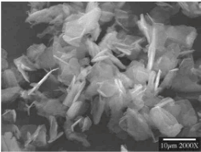
化妆品粉末的典型特点
编号 | 化学性质 |  |  |  | 粒度分布 |  |  |  |  | 其他物流性质
 | BN | O₂ | B₂O₃ | Hg，As，Pb | mV | D₁₀ | D₅₀ | D₉₀ | Max. | 振实密度 | 表面积
 | % | % | % | ppm | μm | μm | μm | μm | μm | g/cc | m2/g
PUHP3002 | 98.8 | 1.2 | 0.1 | ＜1 | 2 | 1 | 2 | 4 | 11 | 0.2 | 15
PUHP500 | 99.5 | 0.4 | 0.02 | ＜1 | 6 | 4 | 6 | 11 | 22 | 0.4 | 7
PUHP3008 | 99.5 | 0.5 | 0.02 | ＜1 | 10 | 4 | 8 | 18 | 44 | 0.5 | 4
PUHP1109 | 99.6 | 0.4 | 0.02 | ＜1 | 13 | 5 | 12 | 22 | 52 | 0.5 | 3.5
PUHP3016 | 99.6 | 0.4 | 0.02 | ＜1 | 18 | 7 | 16 | 31 | 74 | 0.6 | 2
PUHP1108 | 99.8 | 0.2 | 0.02 | ＜1 | 31 | 11 | 30 | 49 | 103 | 0.6 | 1
毒理学：
Sailtec™ BN 化妆品粉末已由独立的实验室进行了产品安全性评估，并被确定为完全安全，可供世界各地人士使用。氮化硼粉末属于惰性，并且无毒。有关详细信息请参考MSDS。
典型Sailtec™ BN 六方晶的扫描电子显微照片

Slide 5
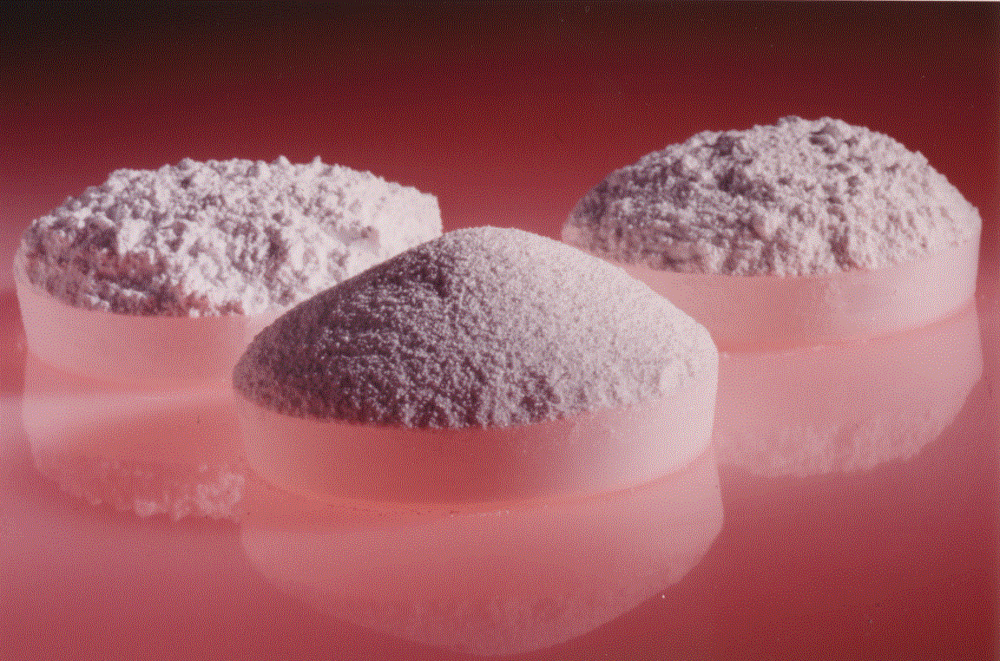
Sailtec™ BN
• 类似石墨的片状晶体结构
－氮化硼无机化合物
－氮化硼片层间无B-N键
－六边形平面结构
• 特细腻的柔焦粉体
– 柔焦效果，提亮肤色，打造自然妆容
– 独特的顺滑肤感
– 特的皮肤亲和力，健康上妆，保持持久妆容

Slide 6
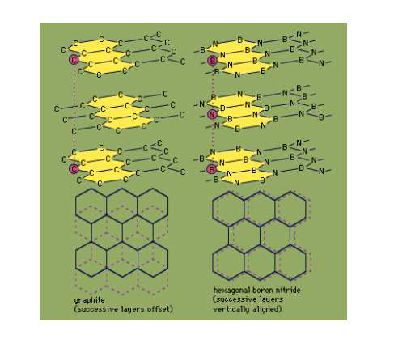
Sailtec™ BN 结构

Slide 7
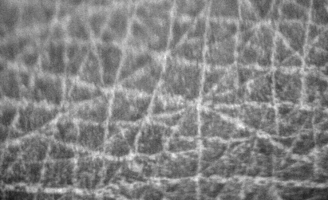
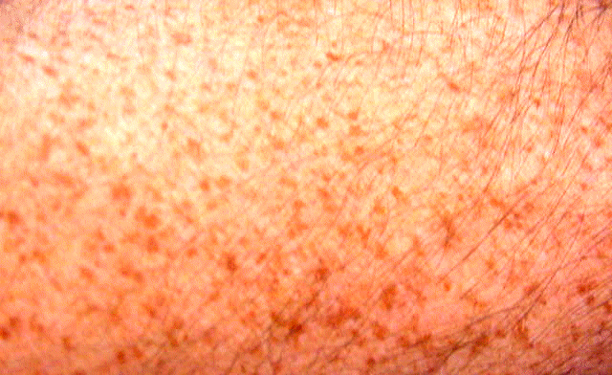
氮化硼柔焦效果，遮掩细纹，提亮肤色！
• 皮肤纹理
– 细小皱纹
– 深纹路
• 皮肤肤色
– 黯淡
– 雀斑
– 疤痕
– 粗糙
亮丽的肌肤来自于皮肤细纹的掩盖和肤色提亮

Slide 8
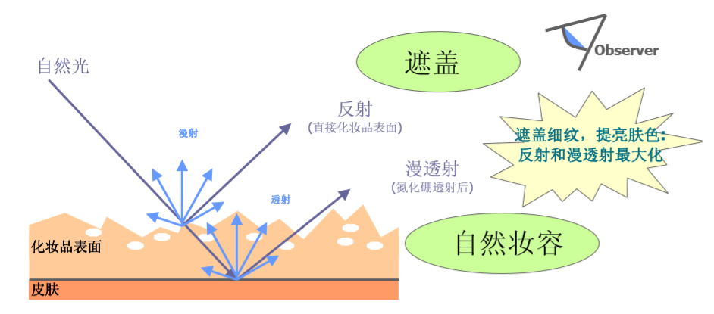
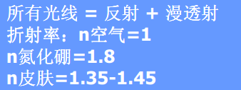

光线照射皮肤
光线传输路线

Slide 9
Sailtec™ BN 产品应用
◆ 眼影(5%-40%) ◆ 粉底(3%-20%)
◆ 粉饼(5%-20%) ◆ 防晒霜(3%-10%)
◆ 腮红(5%-30%) ◆ 唇膏(2%-5%)
◆ 遮瑕膏(3%-10%) ◆ 唇彩(2%-5%)
◆ 去痘护肤品(3%-10%) ◆ 唇线(3%-10%)
◆ 睫毛膏(2%-5%)

Slide 10
Sailtec™ BN
Thank You!
地址：上海市嘉定区嘉定工业区德富路 1199 号太湖世家环球大厦1006室
电话：021-60296176

